Slide 1







Saturdays.AI

Slide 2
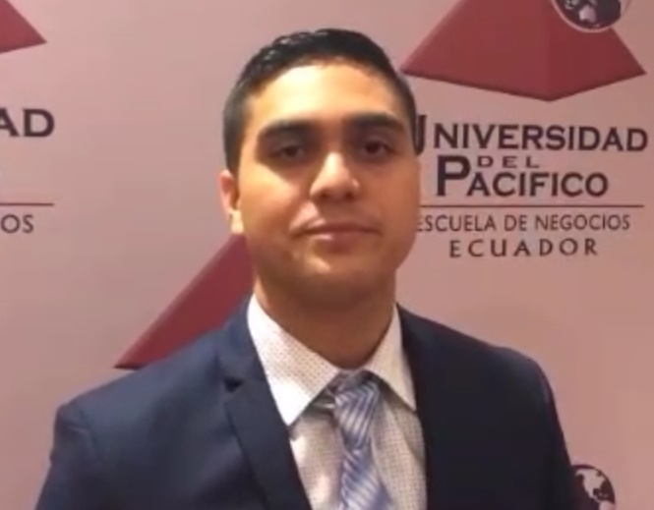
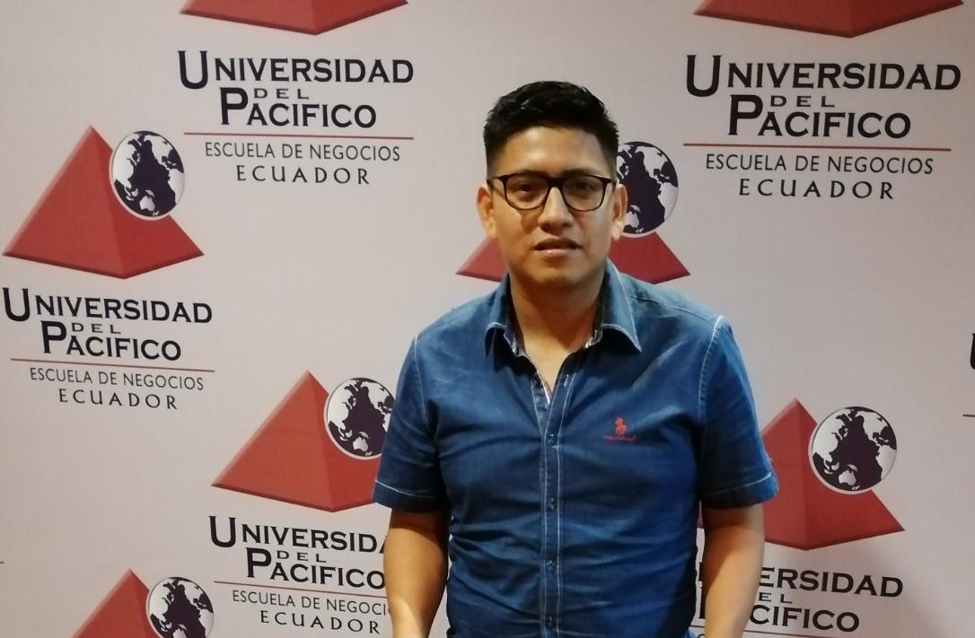
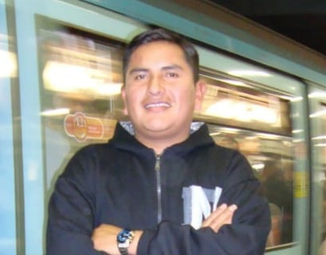
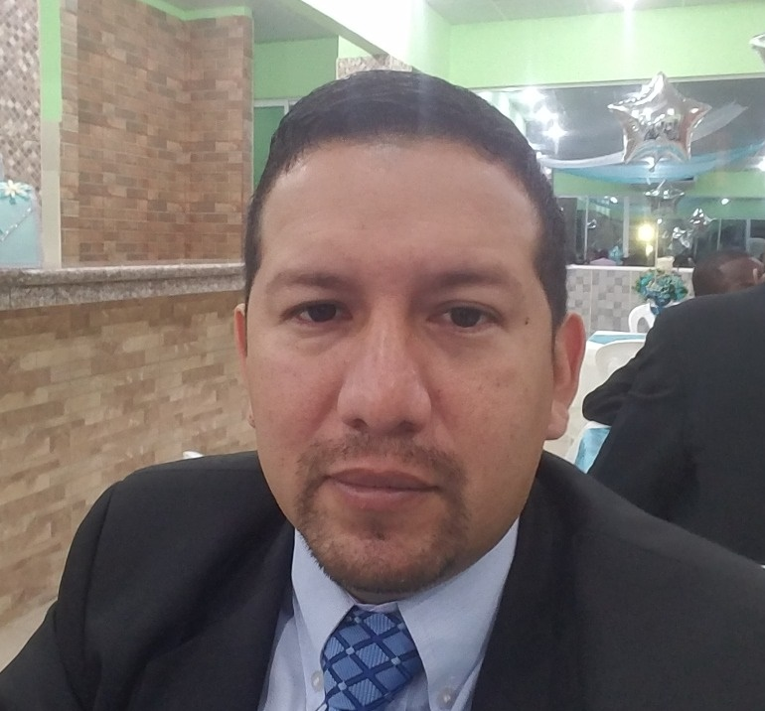
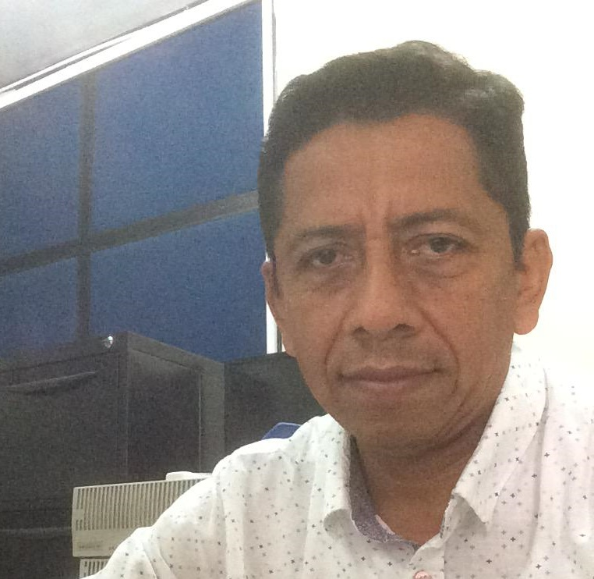

Integrantes
Bryan Ojeda
Byron Guaman
Edison Quinatoa
Felix Silva
Silvio Martinez
Felix Pluas

Slide 3
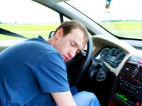
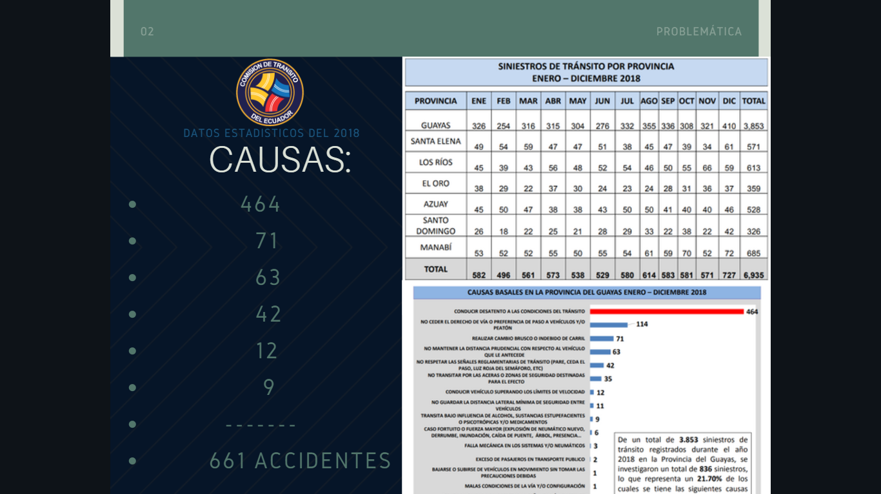
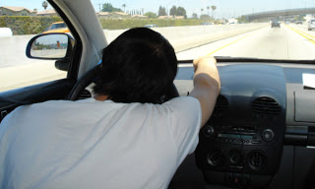
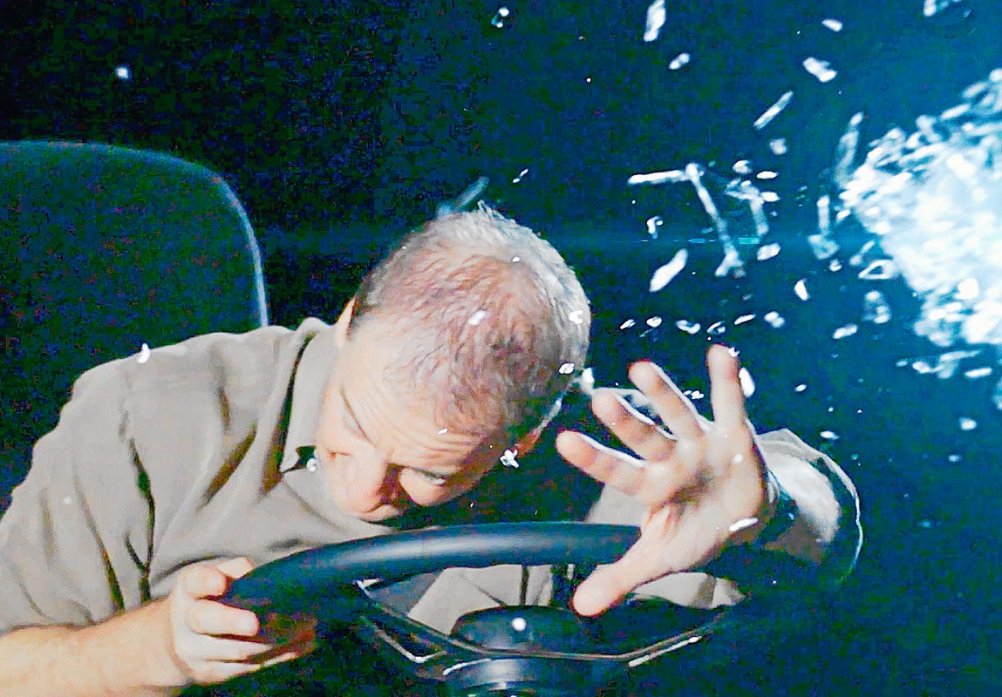
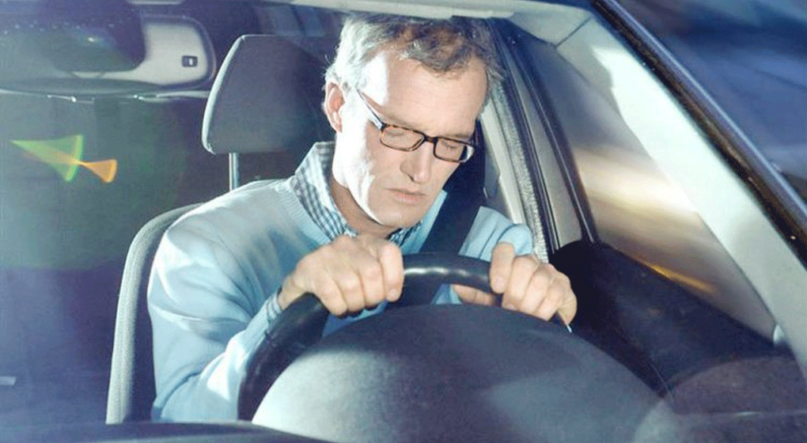
PROBLEMATICA A TRATAR

Slide 4
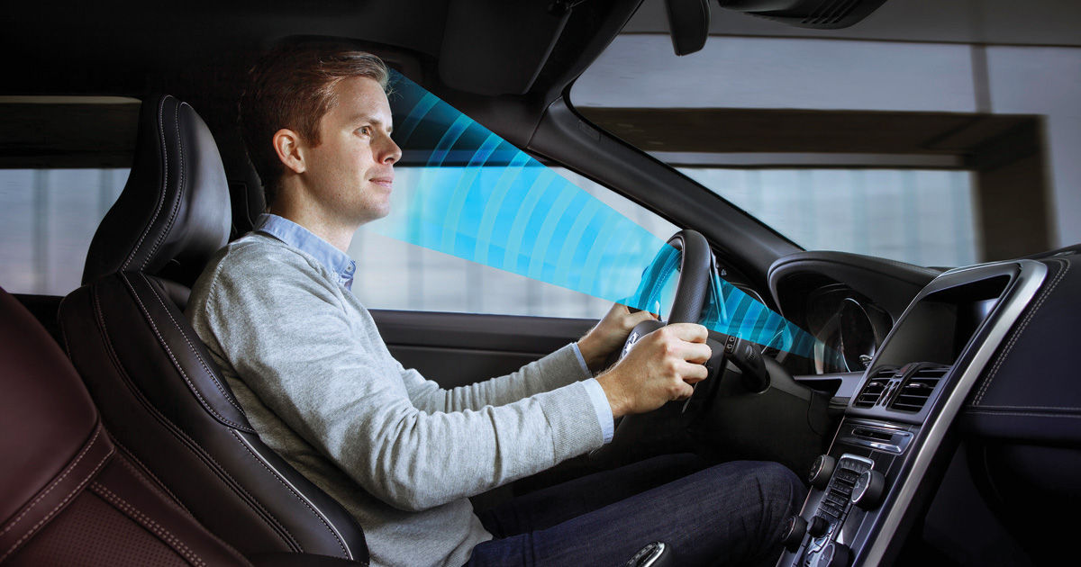
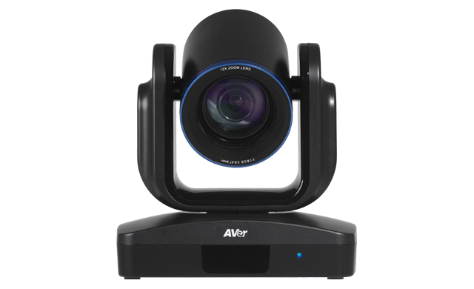



SOMNODRIVER

Slide 5

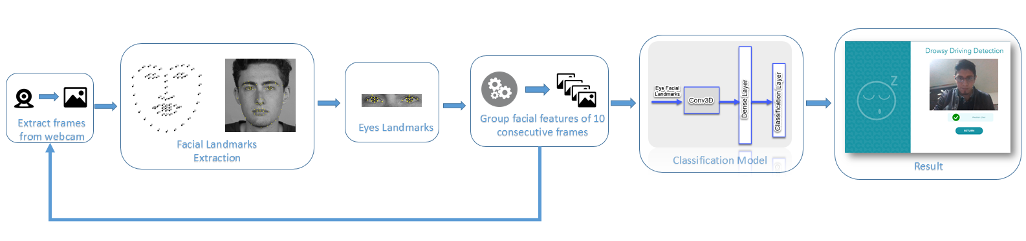
ARQUITECTURA DE LA SOLUCION

Slide 6
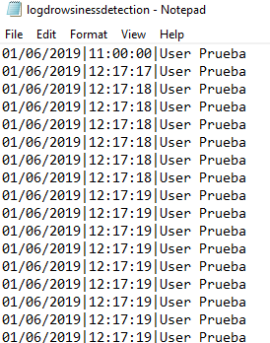
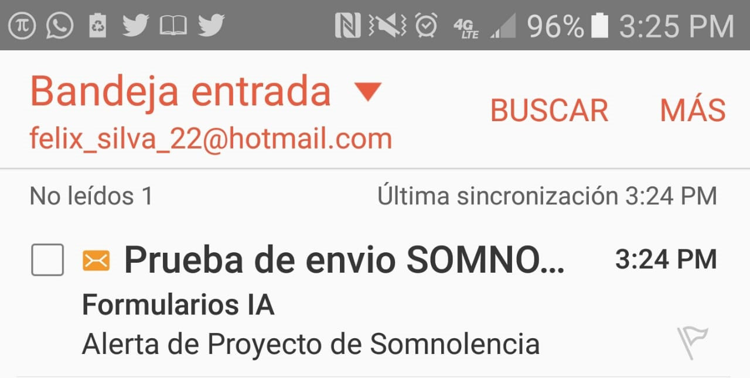
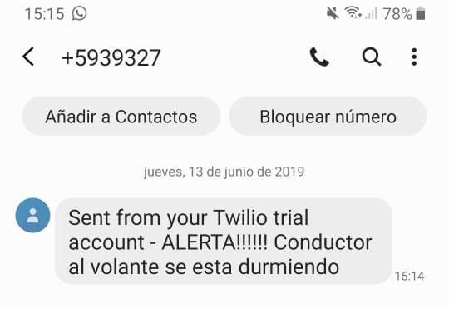

Slide 7
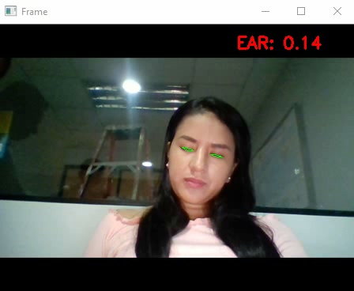

Slide 8
PROPUESTAS DE MEJORA
Agregar Geolocalización
Predicción de somnolencia por comportamientos adicionales (velocidad, conducta errática)
Aumento de datos almacenados
Adicionar reportería

Slide 9
GRACIAS

